Slide 1
Одежда, обувь, головные уборы
Старшая группа
Учитель-логопед: Шмыгина А. А.

Slide 2
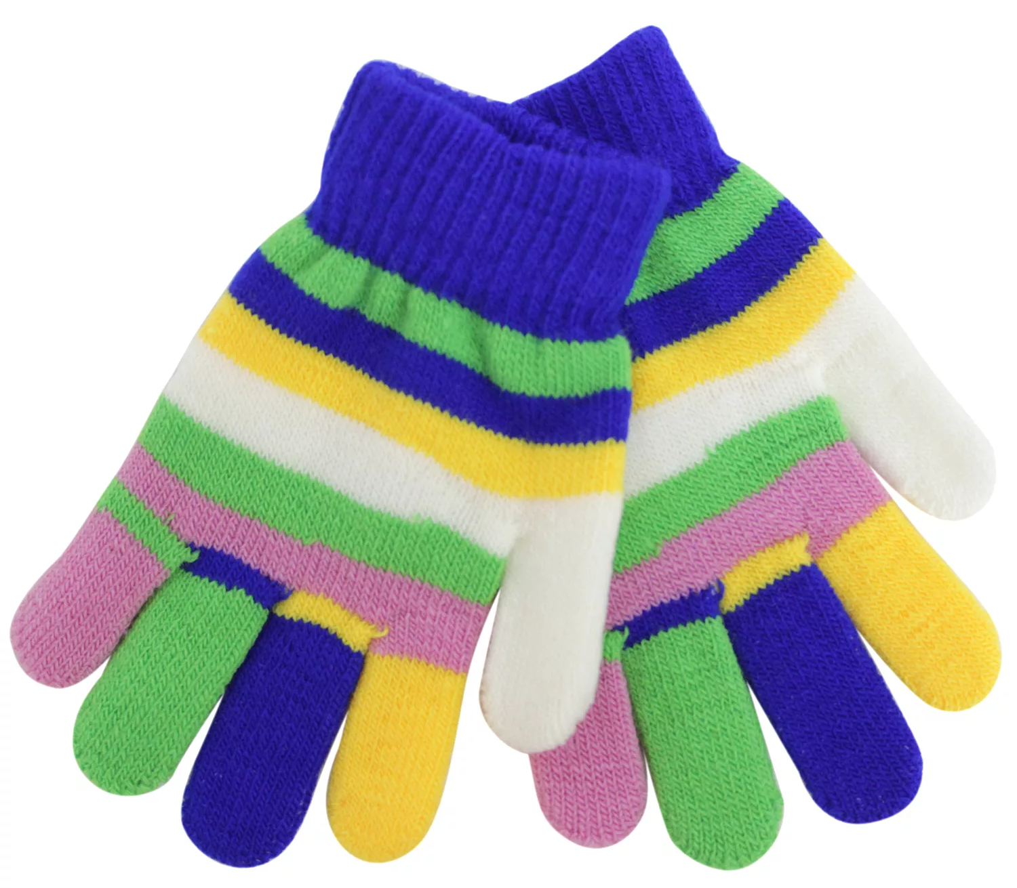
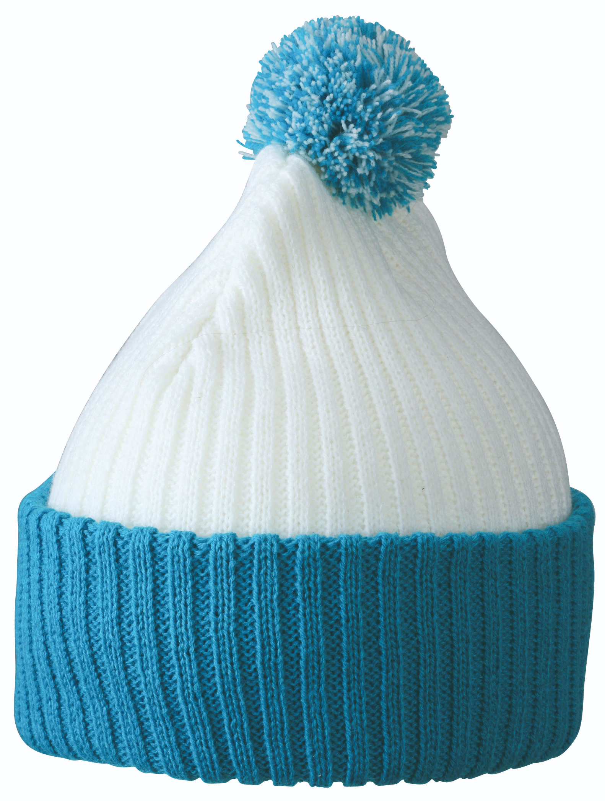
Загадки
Пять чуланов, одна дверь.
Чтоб не мерзнуть, пять ребят
По чуланчикам сидят.
В дом войдя, оденьте тапки,
А с голов снимите….

Slide 3
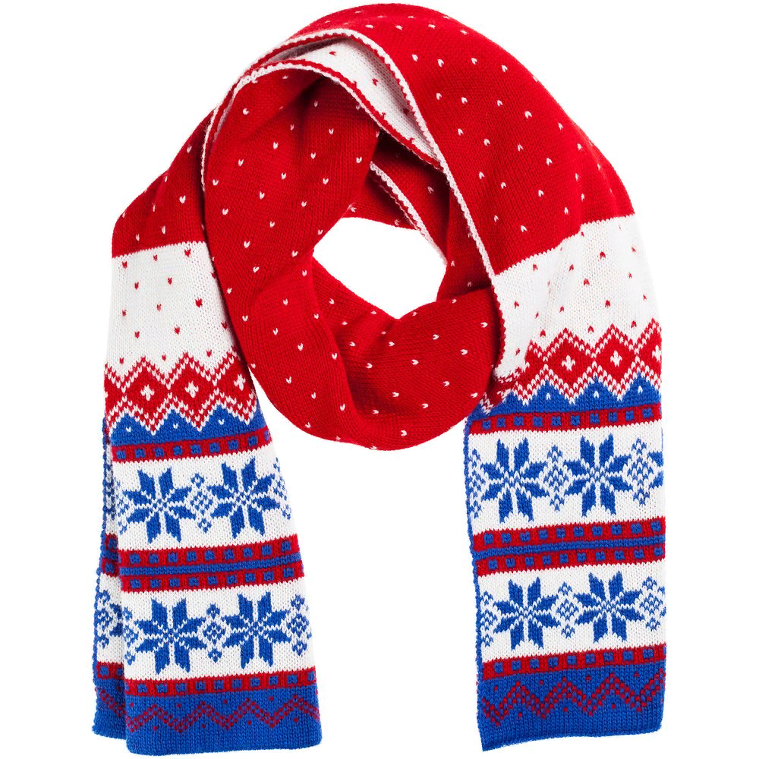
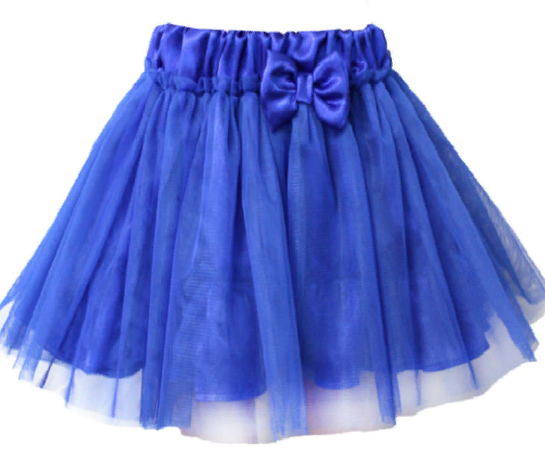
Загадки
Не галстук он, не воротник,
А шею обнимать привык.
Но не всегда, а лишь тогда,
Когда бывают холода.
У девчонки Любочки
Модные все…

Slide 4
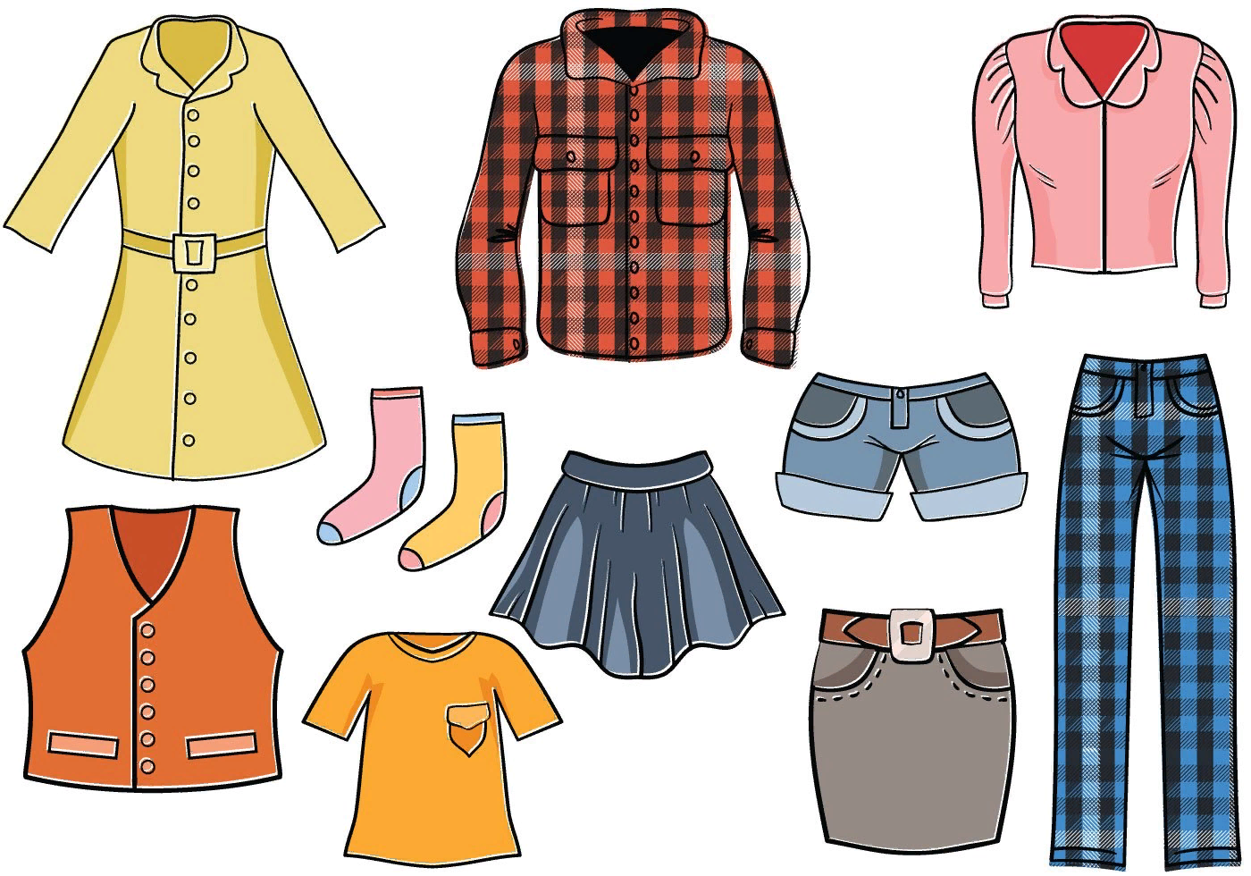
Какой? Какая? Какое? Какие?

Slide 5
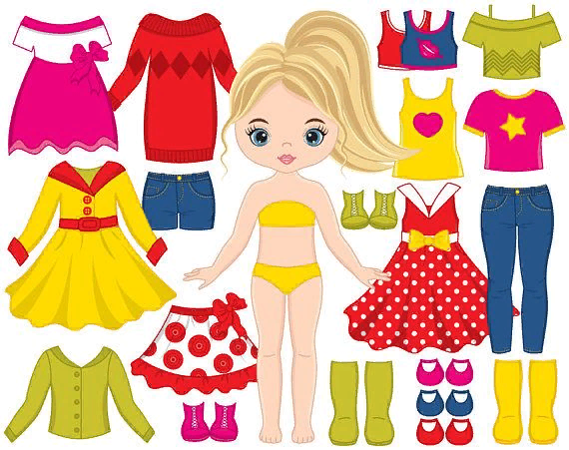
Помоги Ане собраться на прогулку

Slide 6
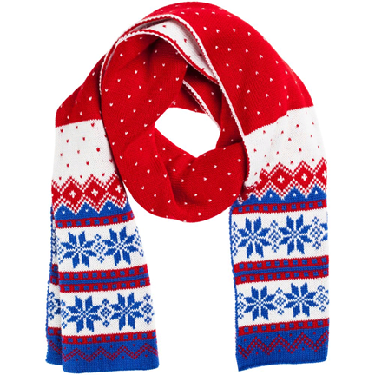
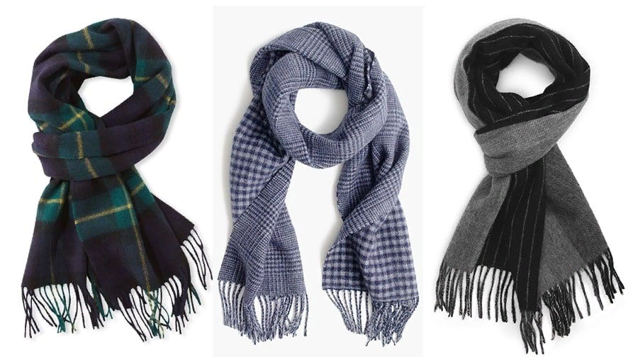
Игра «Один-много»
Шарф
Шарфы

Slide 7
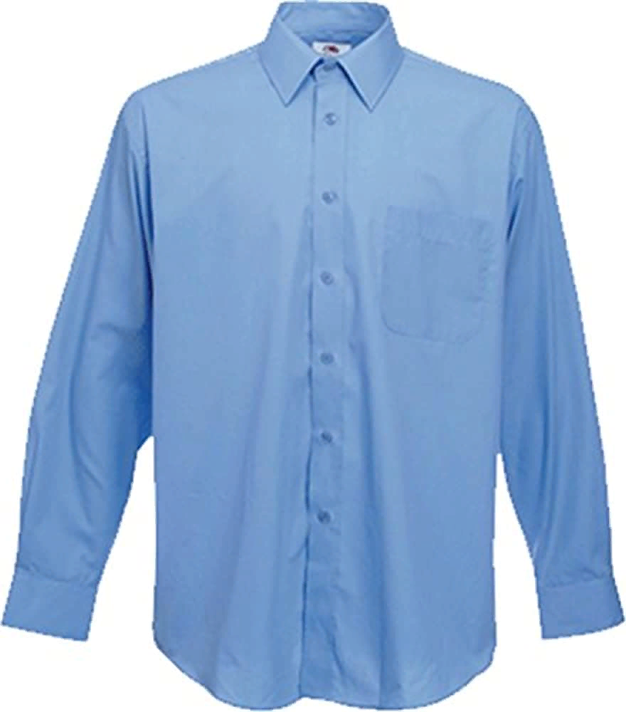
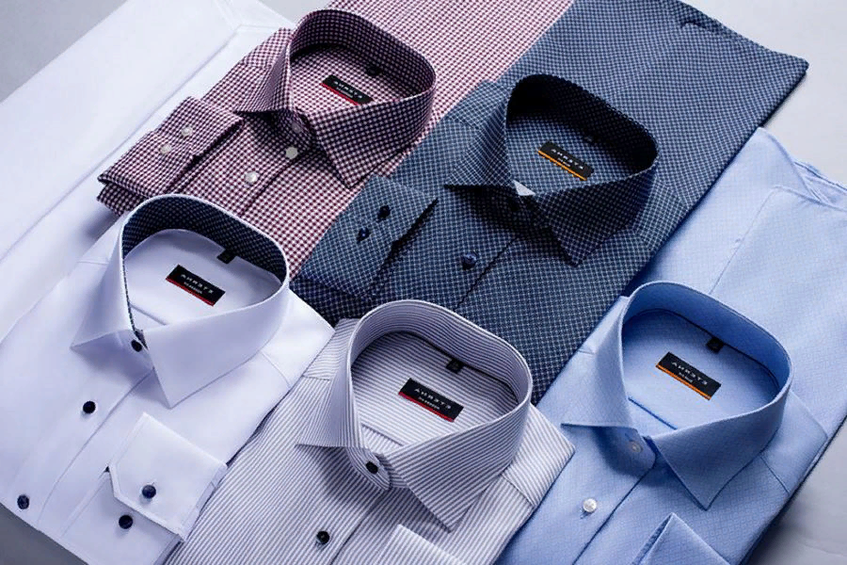
Игра «Один-много»
Рубашка
Рубашки

Slide 8
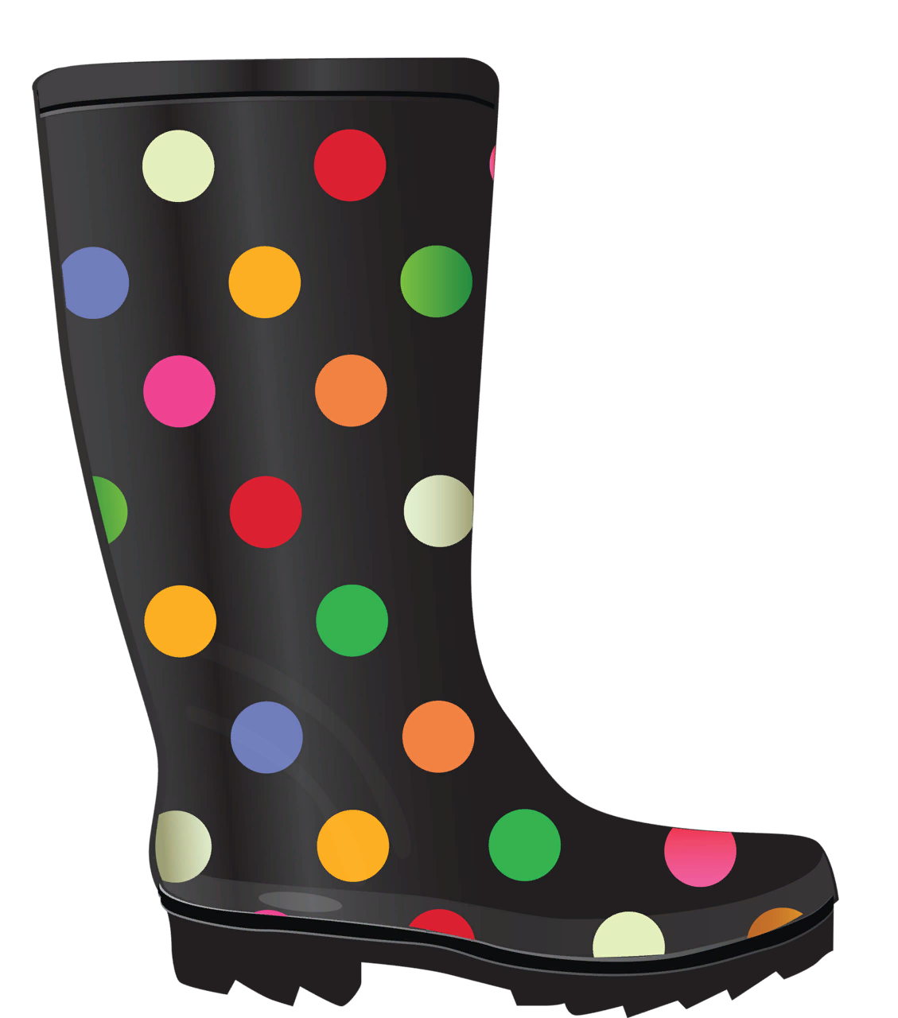
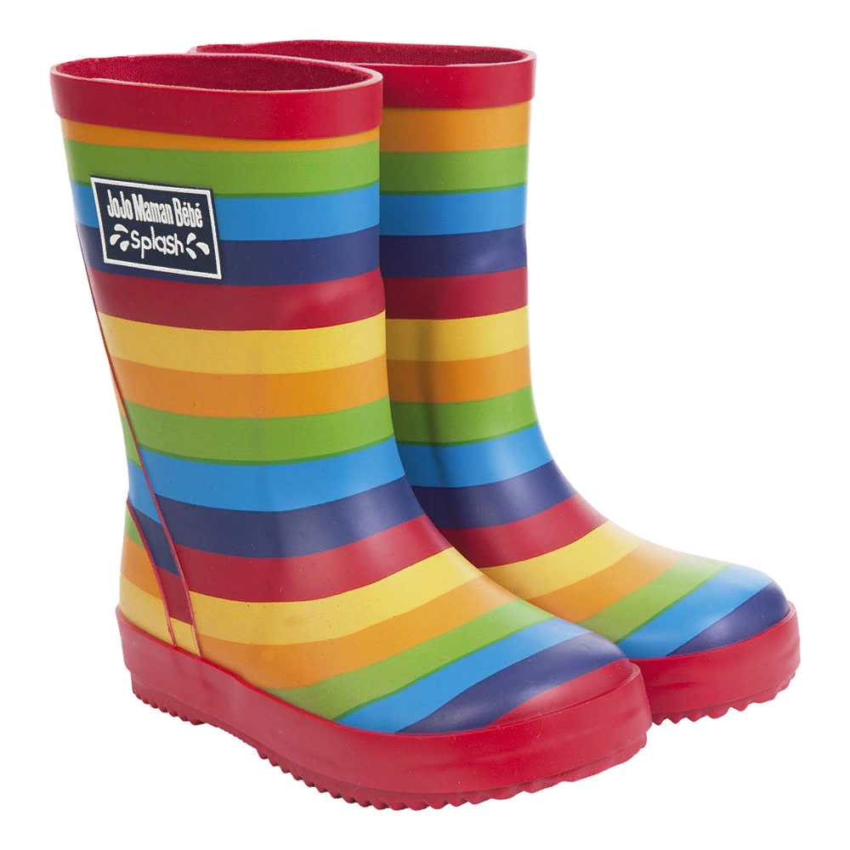
Игра «Один-много»
Сапог
Сапоги

Slide 9
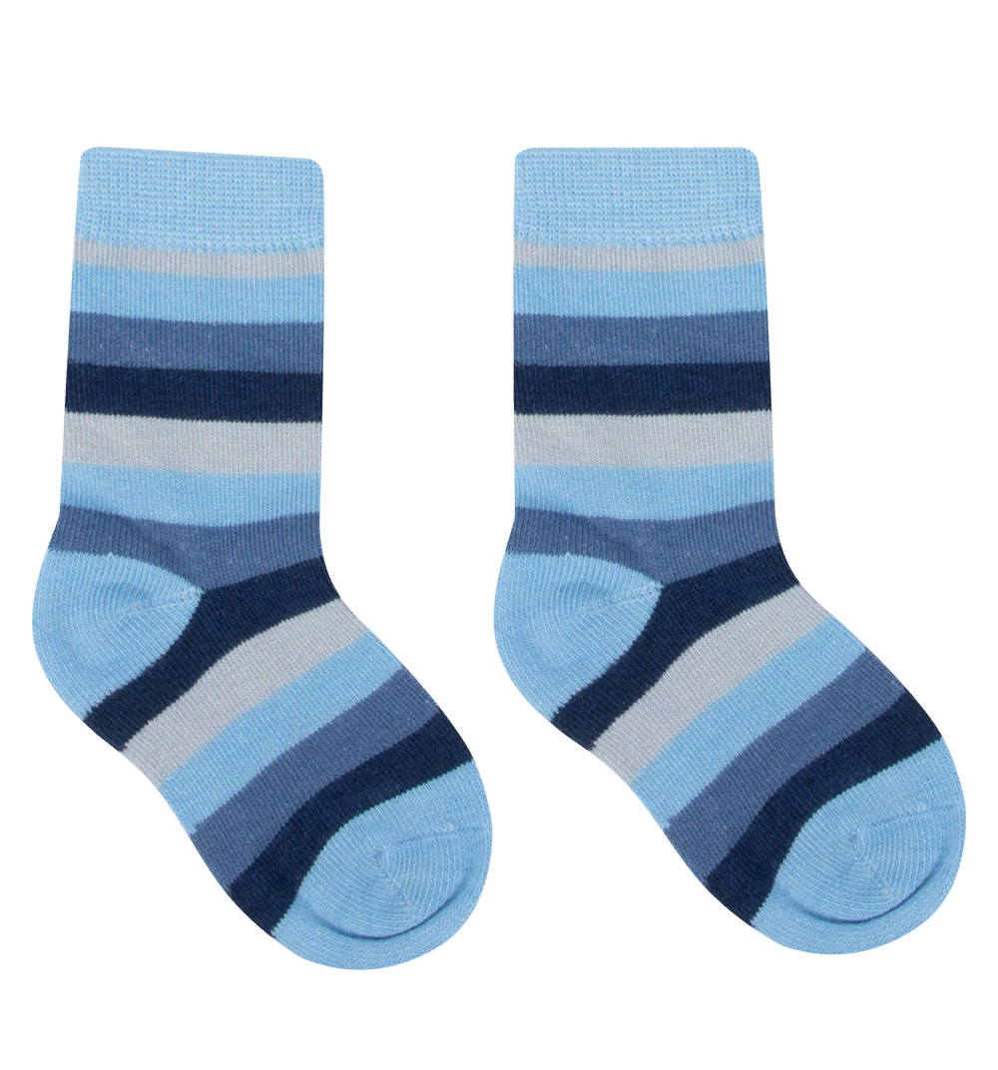
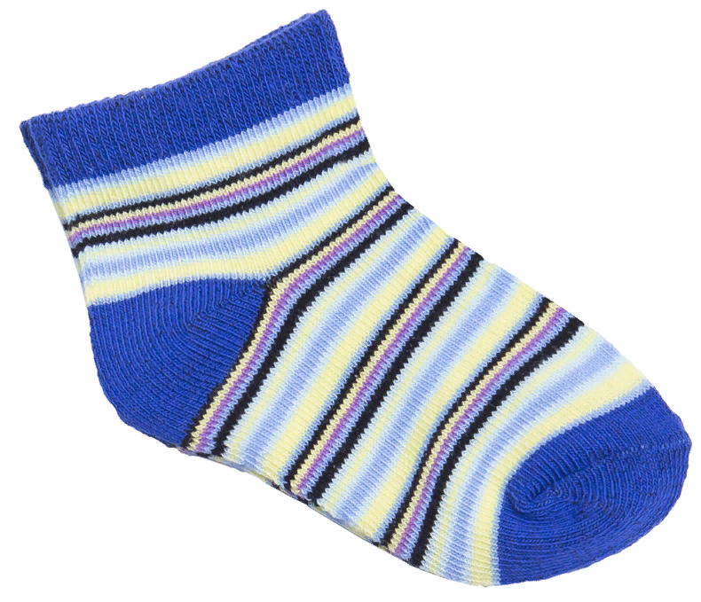
Игра «Один-много»
Носок
Носки

Slide 10
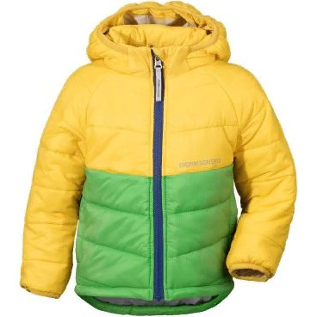
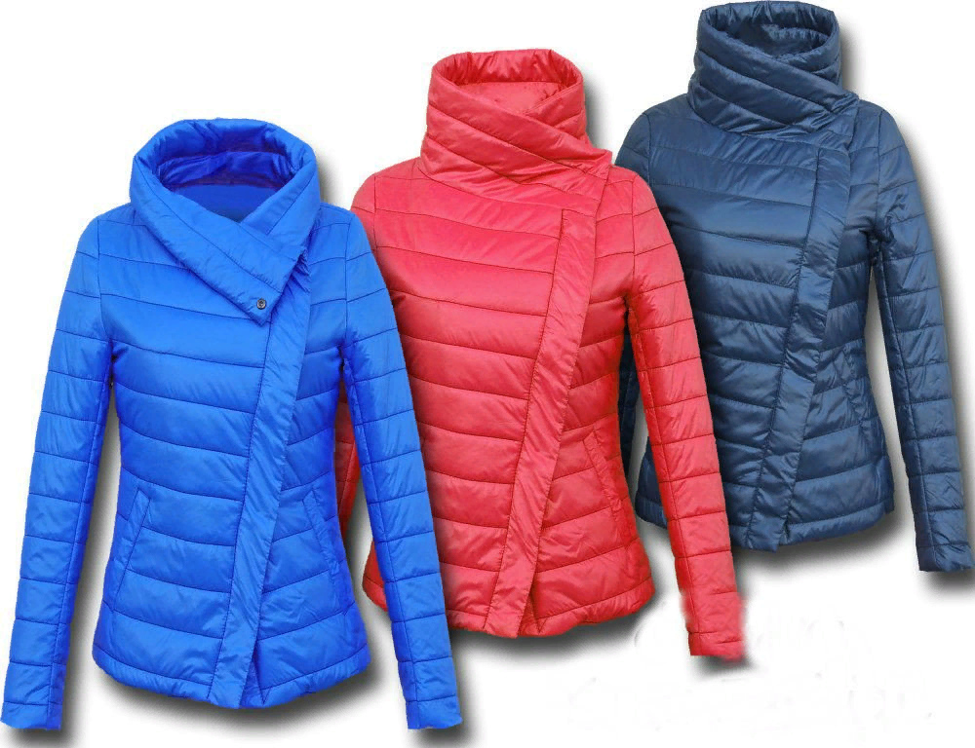
Игра «Один-много»
Куртка
Куртки

Slide 11
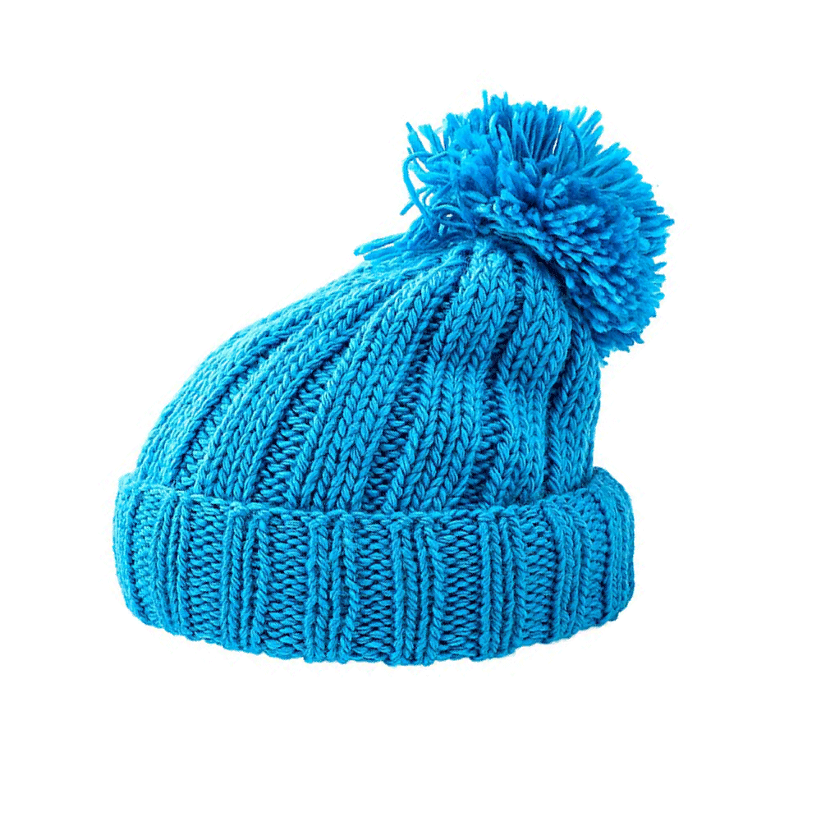
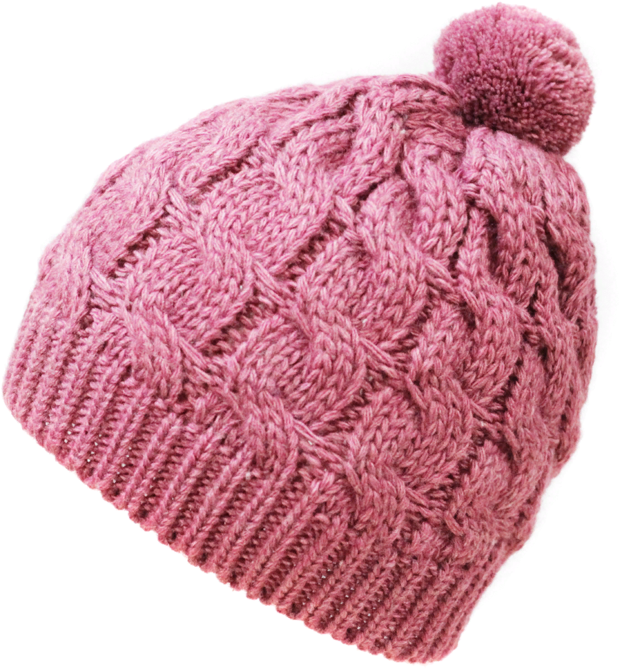
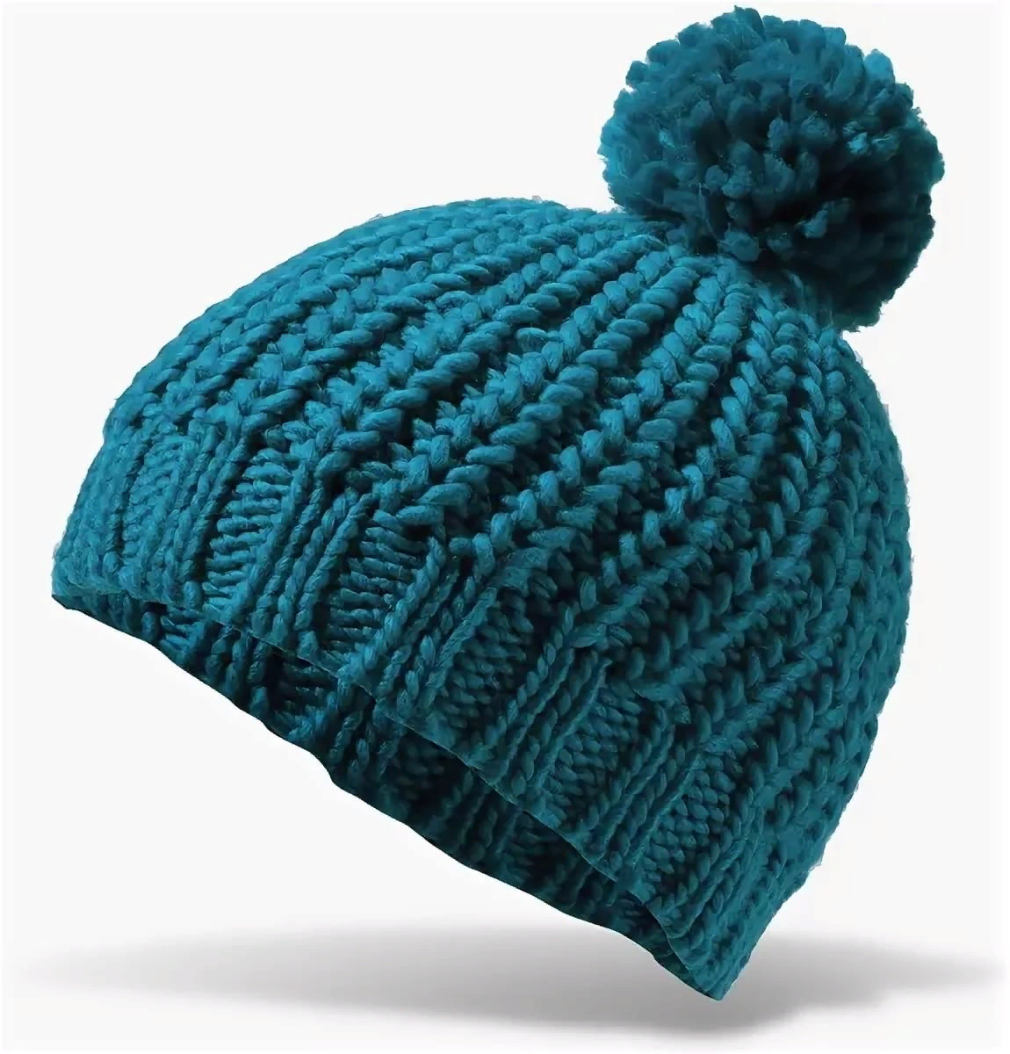
Игра «Один-много»
Шапка
Шапки

Slide 12
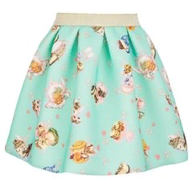
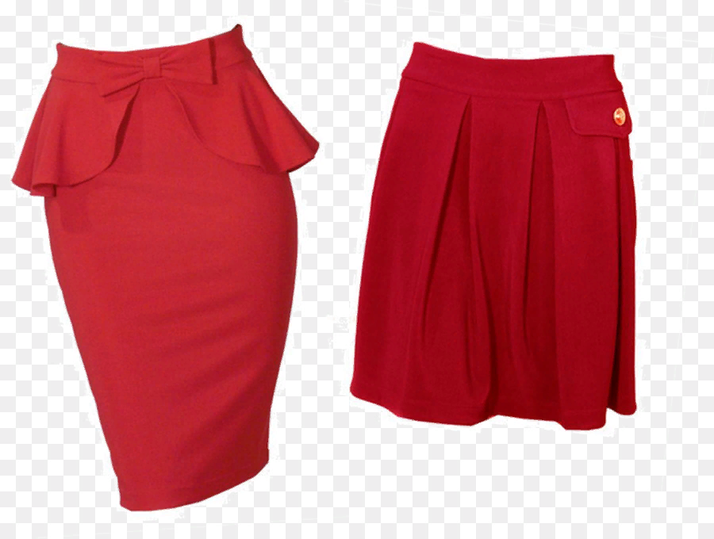
Игра «Один-много»
Юбка
Юбки

Slide 13
Физминутка

Slide 14
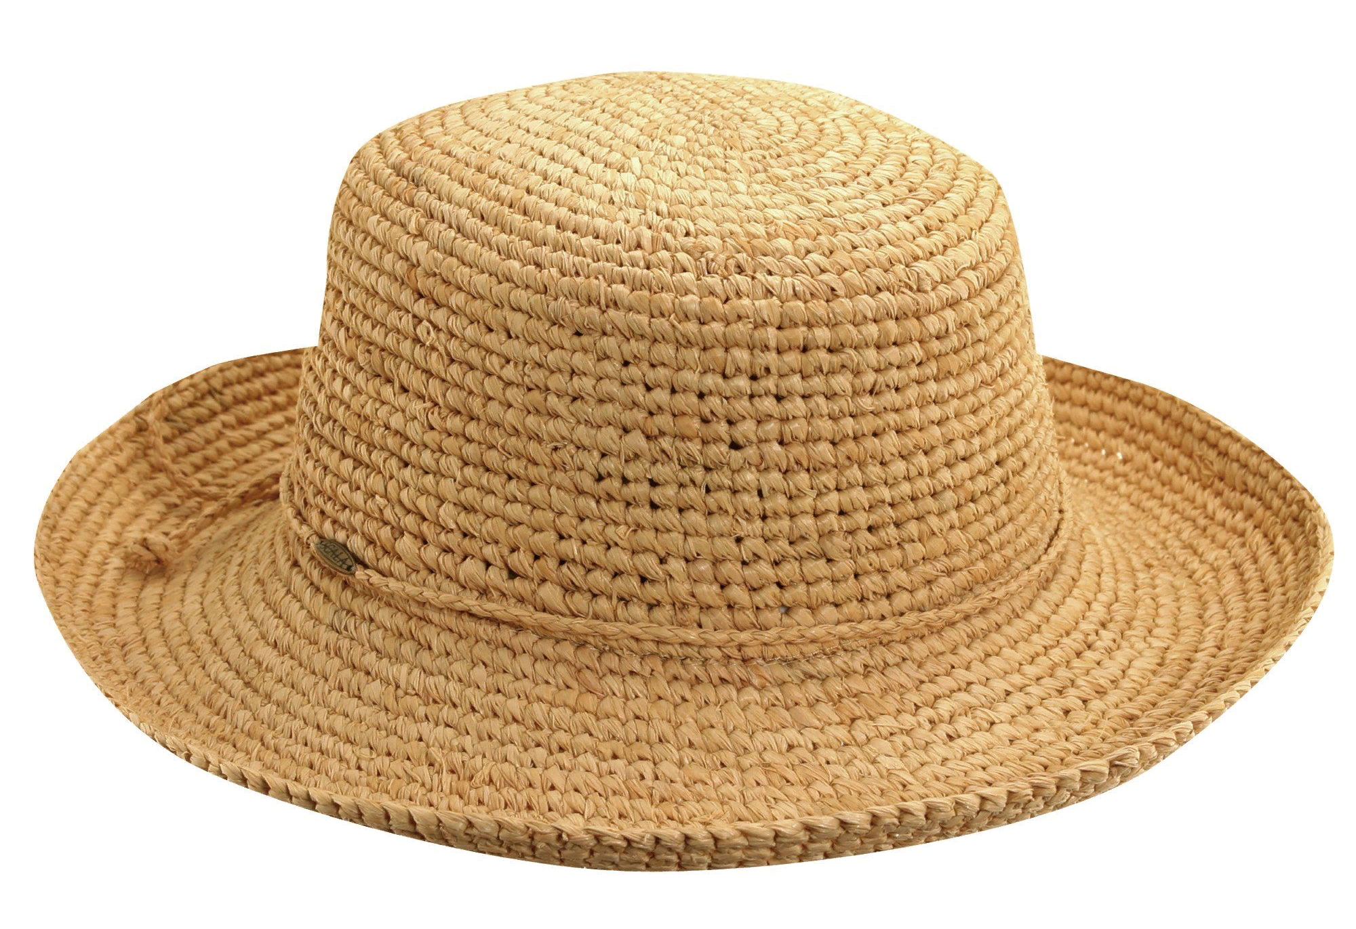
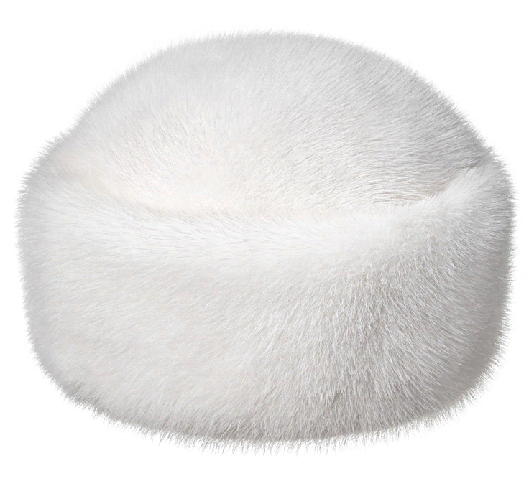
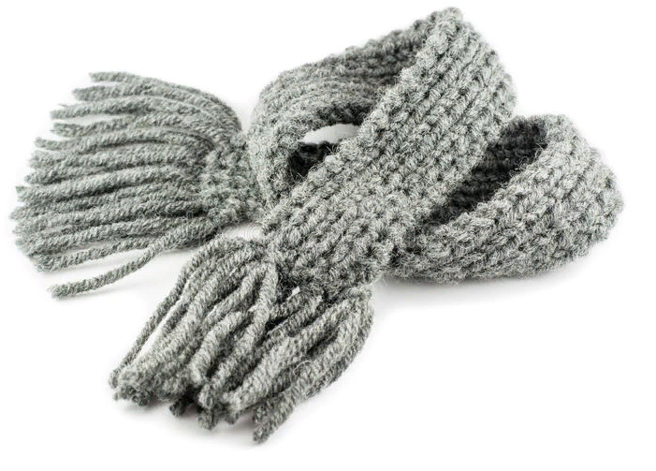
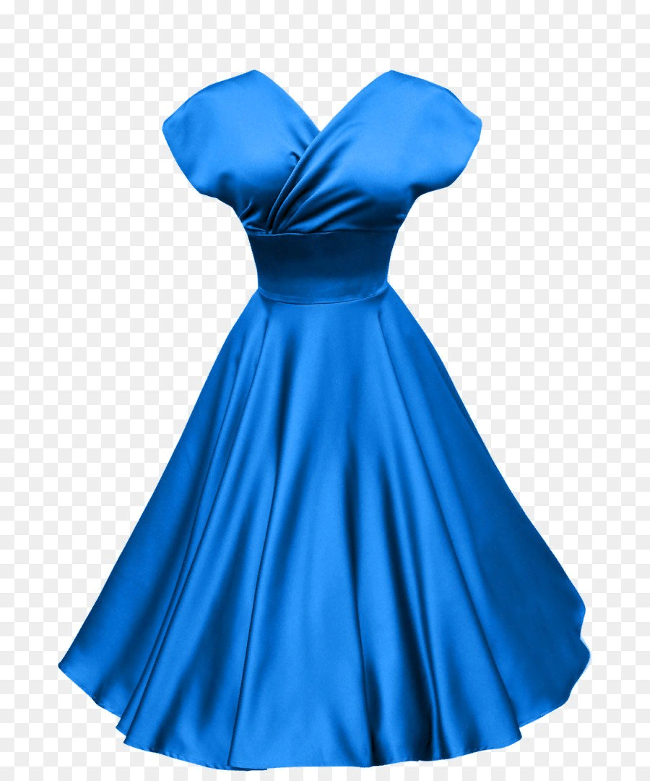
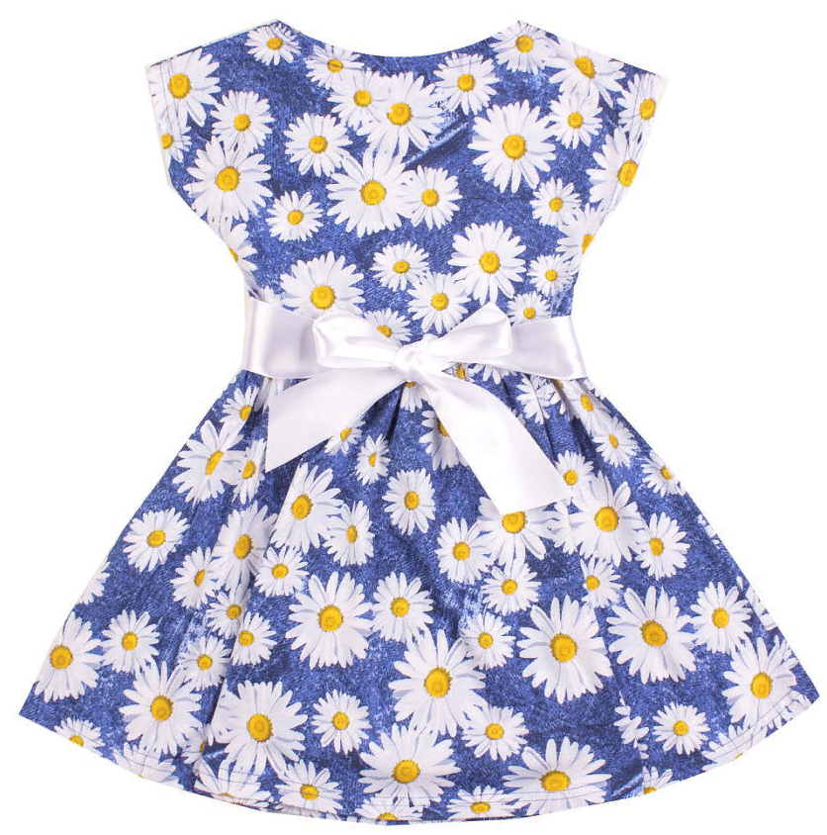
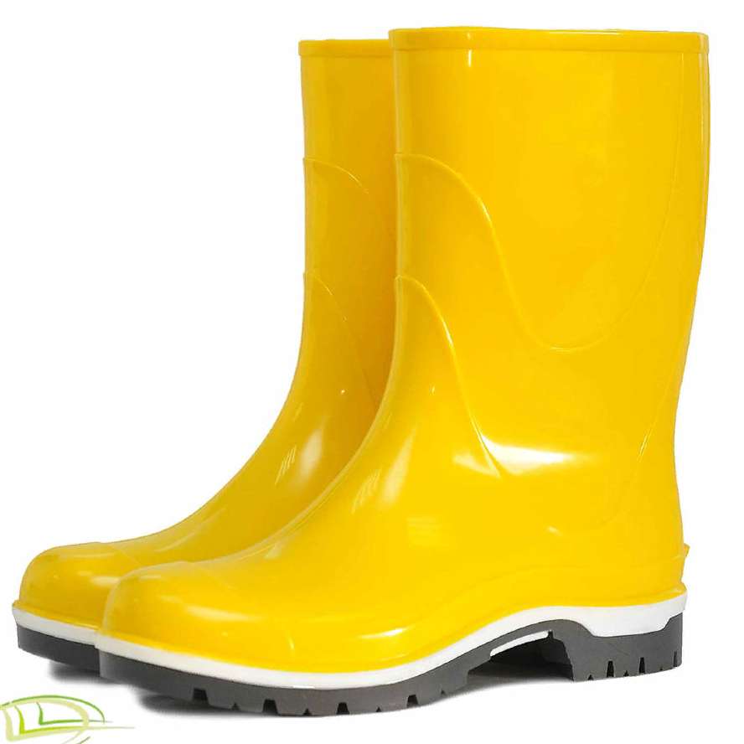
«Скажи по другому»
Шляпа из соломы –
Шапка из меха –
Шарф из шерсти –
Ботинки из кожи –
Платье из шелка –
Сарафан из ситца –
Сапоги из резины –
соломенная
меховая
шерстяной
кожаные
шелковое
ситцевый
резиновые

Slide 15
«Назови ласково»
шапочка
Шапка

Slide 16
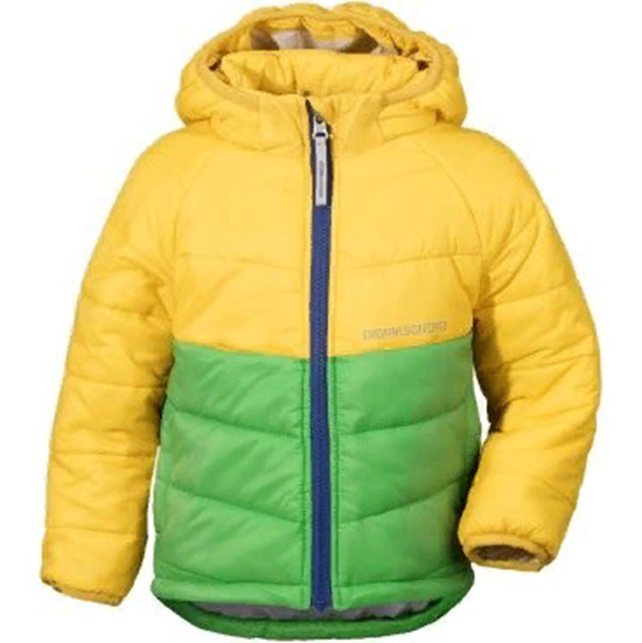
«Назови ласково»
Курточка
Куртка

Slide 17
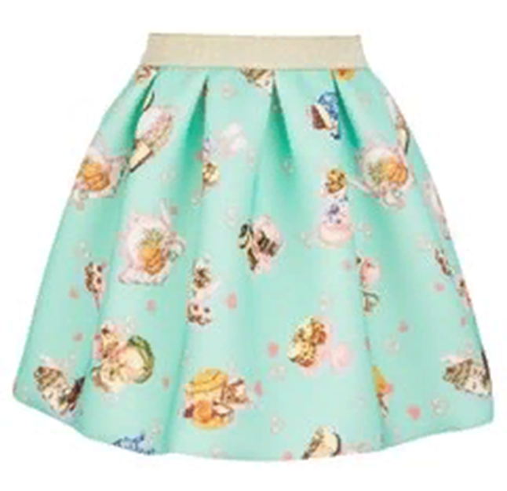
«Назови ласково»
Юбка
Юбочка

Slide 18
«Назови ласково»
Носок
Носочек

Slide 19
«Назови ласково»
Рубашка
Рубашечка

Slide 20
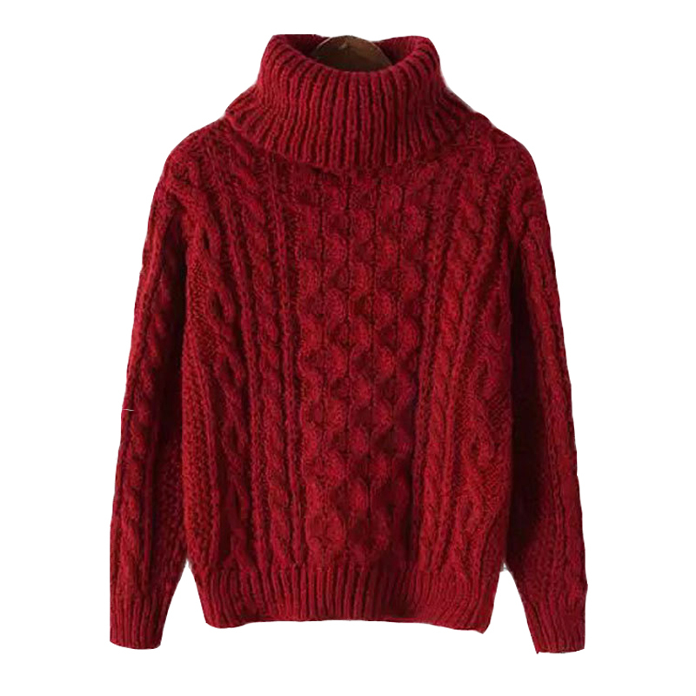
«Опиши»

Slide 21
«Опиши»

Slide 22
«Опиши»

Slide 23
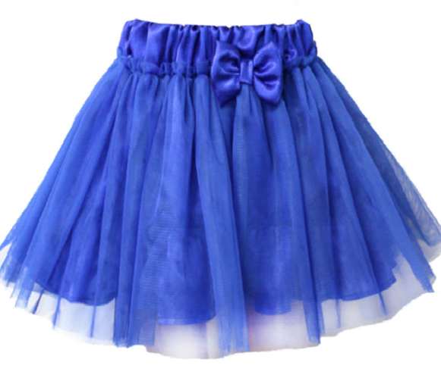
«Опиши»

Slide 24
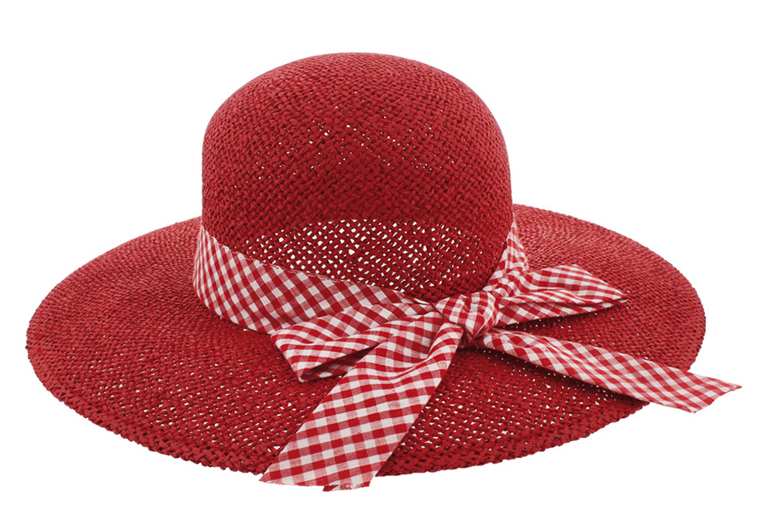
«Опиши»

